Slide 1

Tập làm văn
LUYỆN TẬP XÂY DỰNG
ĐOẠN VĂN KỂ CHUYỆN

Slide 2


Đọc gợi ý ở mỗi tranh.
Đọc chú thích, tìm hiểu
nội dung.
Bài 1
Kể lại cốt truyện Ba lưỡi rìu.

Slide 3

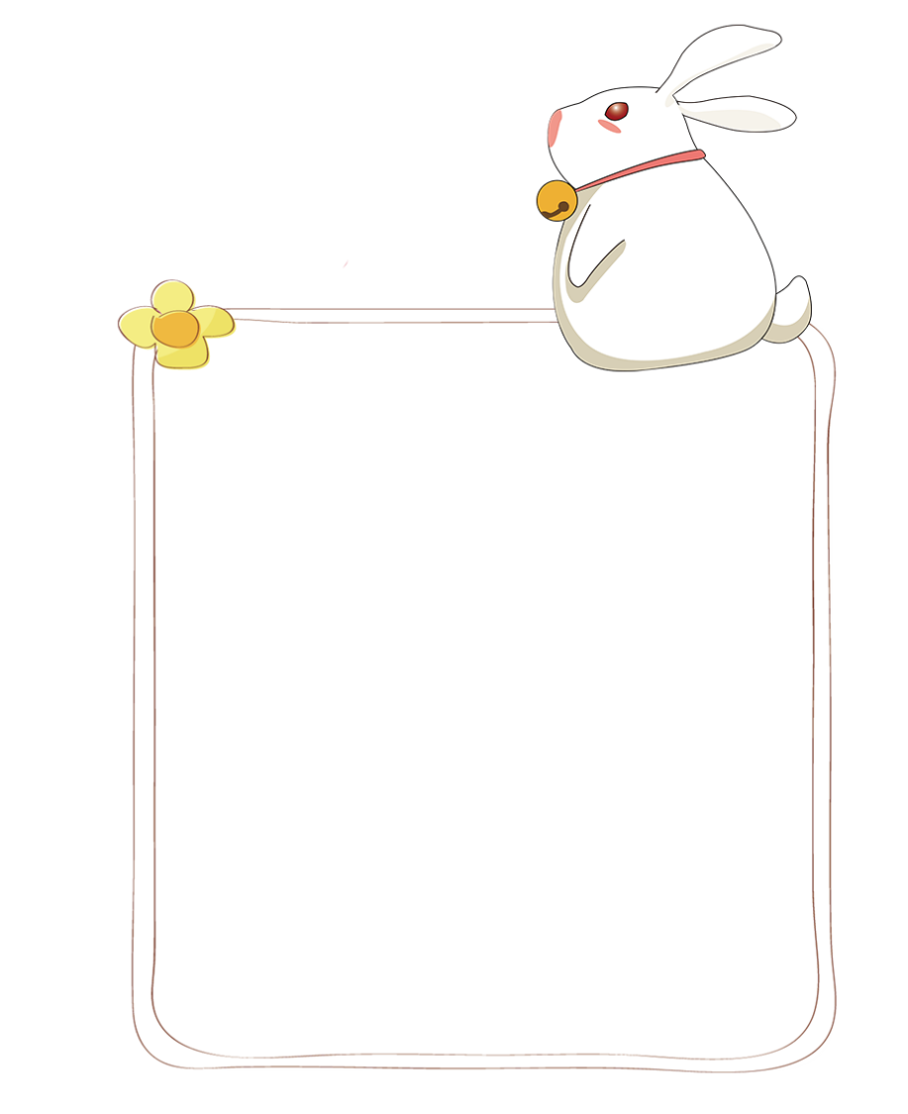
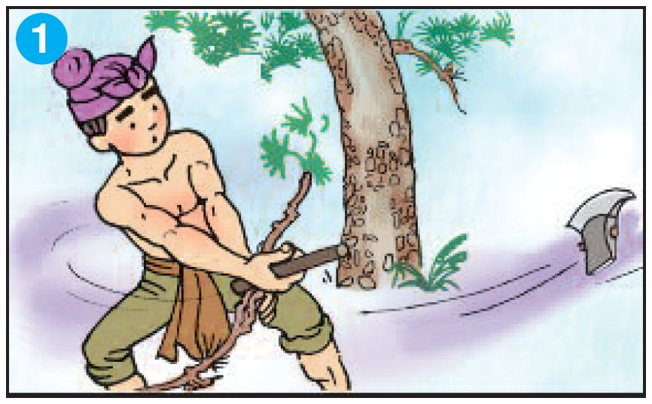
Tiều phu: người đàn ông làm nghề kiếm củi trong rừng
Một chàng tiều phu đang đốn củi thì lưỡi rìu bị văng xuống sông.

Slide 4
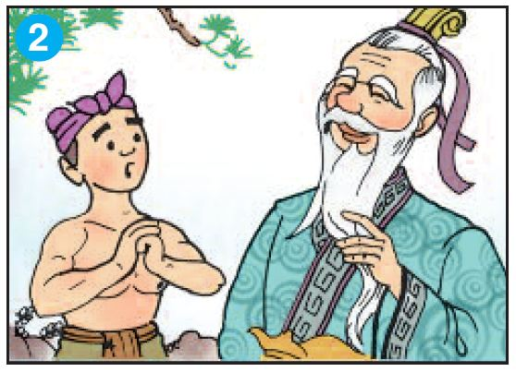


Một cụ già hiện ra hứa sẽ vớt giúp.

Slide 5
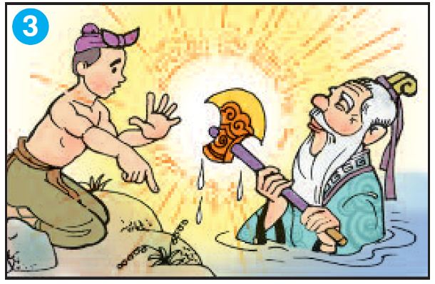
Lần thứ nhất, cụ vớt lên một lưỡi rìu bằng vàng.

Slide 6
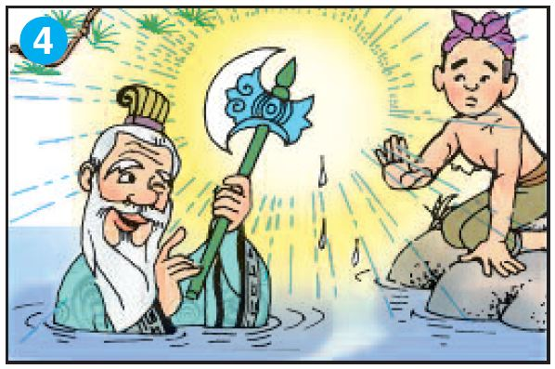
Lần thứ hai, cụ vớt lên một lưỡi rìu bằng bạc.

Slide 7
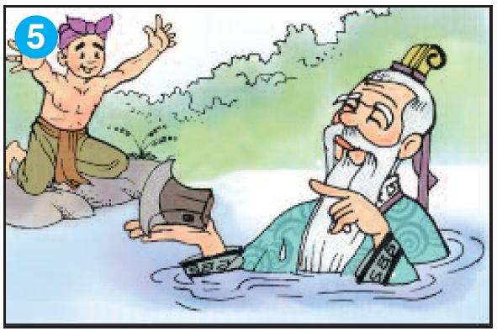
Lần thứ ba, cụ vớt lên một lưỡi rìu bằng sắt.

Slide 8
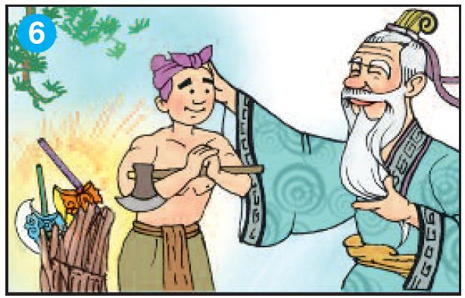
Cụ già khen chàng trai thật thà
và tặng chàng cả ba lưỡi rìu.

Slide 9




Truyện có hai
nhân vật: chàng tiều phu và cụ già (ông tiên)
Chàng trai được tiên ông thử thách tính thật thà, trung thực qua những lưỡi rìu.
Truyện có mấy
nhân vật?
Truyện nói về điều gì?

Slide 10

Em hãy dựa vào tranh và lời dẫn dưới tranh, thi kể lại
cốt truyện Ba lưỡi rìu.

Slide 11

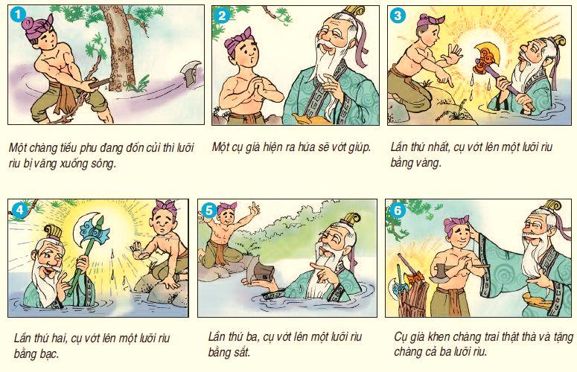
BA LƯỠI RÌU

Slide 12


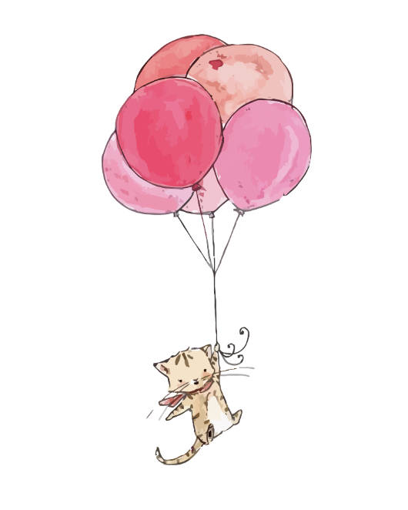
Thi kể lại cốt truyện
Ba lưỡi rìu

Slide 13

Bài 2. Phát triển ý nêu dưới mỗi tranh thành một đoạn văn kể chuyện

Slide 14


CHÚ Ý
Hình dung đầy đủ diễn biến trong
mỗi đoạn:
      Các nhân vật làm gì?
      Các nhân vật nói gì?
b) Miêu tả:
      Ngoại hình của các nhân vật.
      Lưỡi rìu vàng, rìu bạc, rìu sắt.

Slide 15

Câu hỏi
- Nhân vật làm gì?
- Nhân vật nói gì?
- Ngoại hình của các nhân vật thế nào?
- Lưỡi rìu vàng, rìu bạc hay rìu sắt?
Trả lời
Một chàng tiều phu đang đốn củi thì lưỡi rìu bị văng xuống sông.
Chàng buồn bã nói: "Cả nhà ta chỉ trông vào lưỡi rìu này. Nay mất rìu thì sống thế nào đây!”
Chàng tiều phu nghèo, ở trần, quấn khăn mỏ rìu.
Lưỡi rìu sắt bóng loáng.

Slide 16


Thực hành phát triển ý, xây dựng đoạn văn kể chuyện

Slide 17
BA LƯỠI RÌU

Slide 18
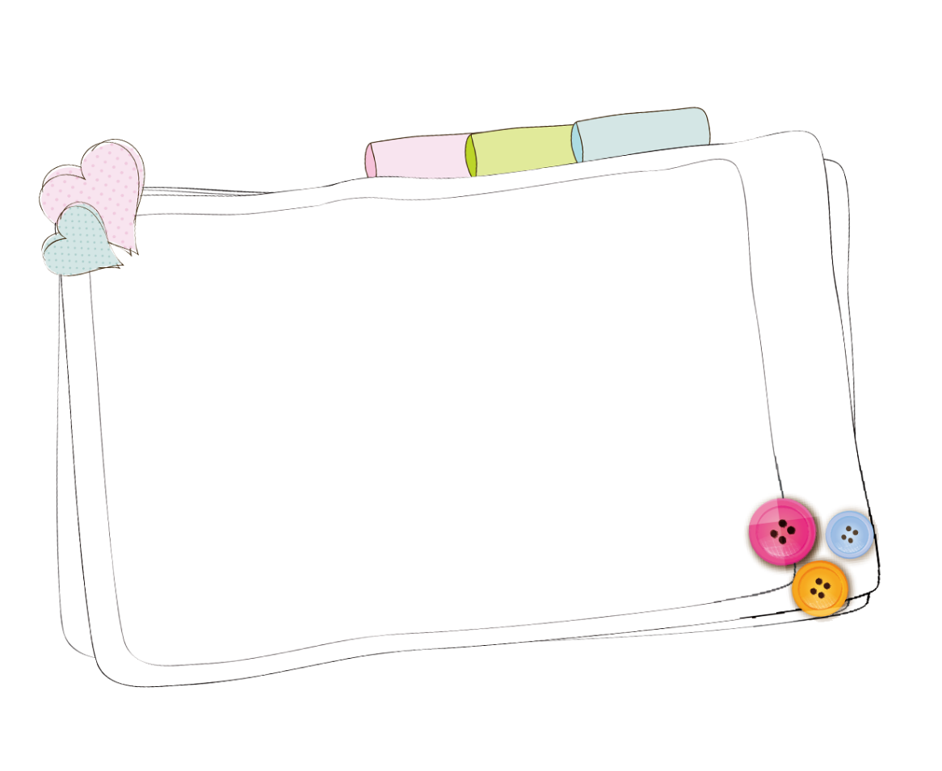

Nhận xét

Slide 19

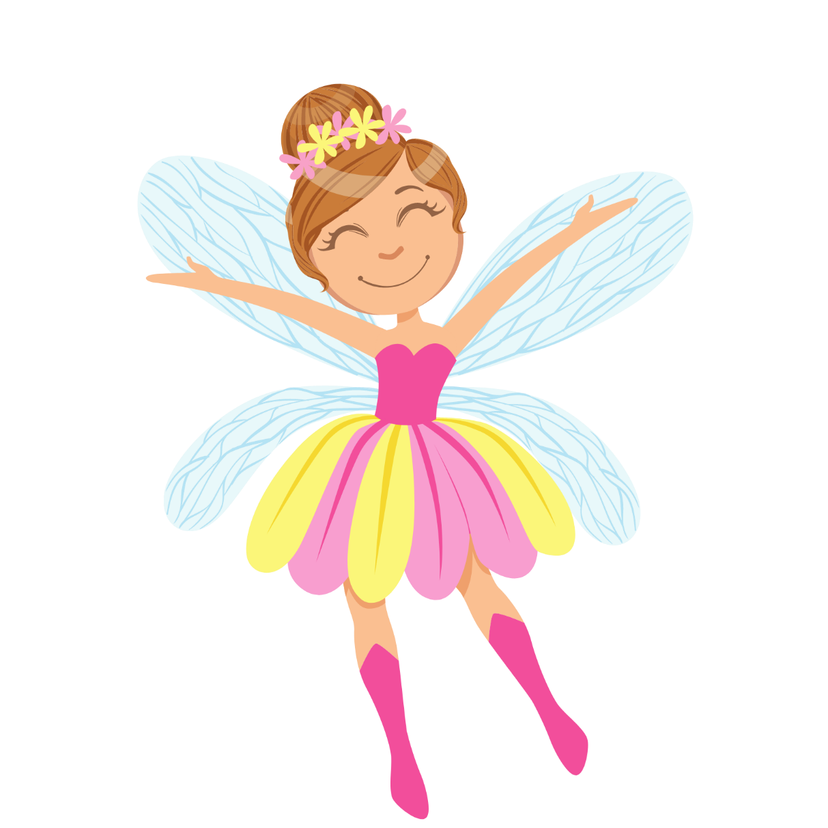
Chúc các em học tốt!

